Slide 1
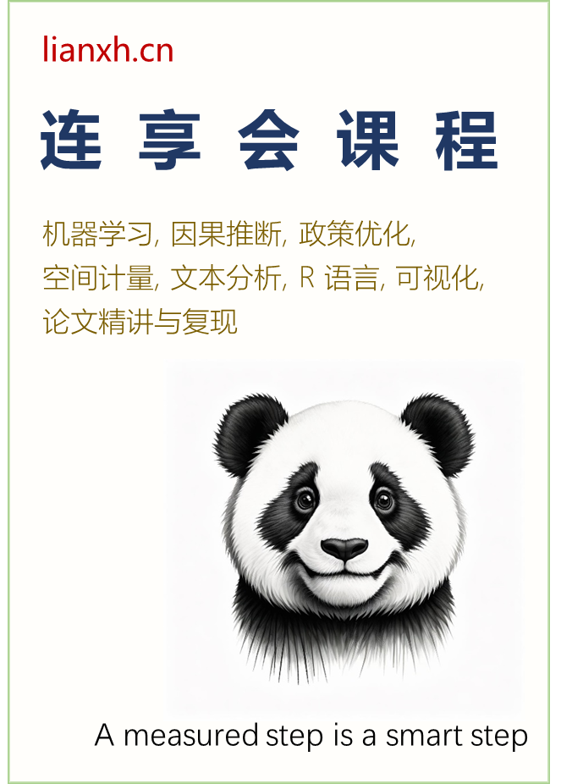

lianxh.cn
连享会课程
机器学习, 因果推断, 政策优化,
空间计量, 文本分析, R 语言, 可视化,
论文精讲与复现
A measured step is a smart step

Slide 2


Data Science
with Python
www.lianxh.cn

Slide 3


Logo-矩形
DS
book

Slide 4

Stata 101

Slide 5
Stata 101

